Slide 1
14장 전처리와 분할컴파일

Slide 2
이번 장에서 학습할 내용
전처리 지시어
분할 컴파일
명령어 라인의 매개변수

Slide 3
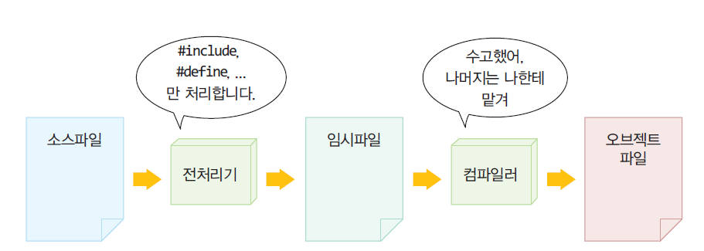
전처리기란?
전처리기 (preprocessor)는 컴파일하기에 앞서서 소스 파일을 처리하는 컴파일러의 한 부분

Slide 4
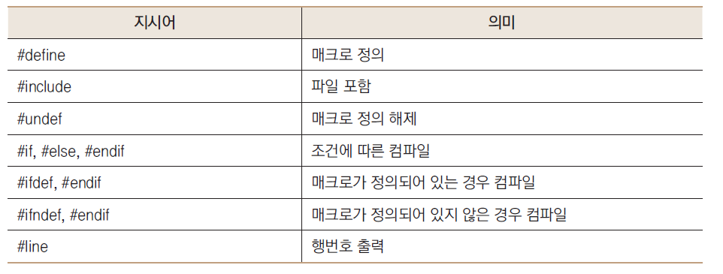
전처리기의 요약

Slide 5
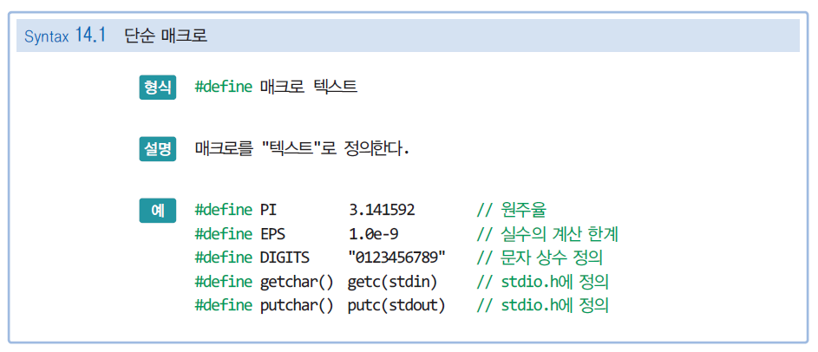
단순 매크로

Slide 6
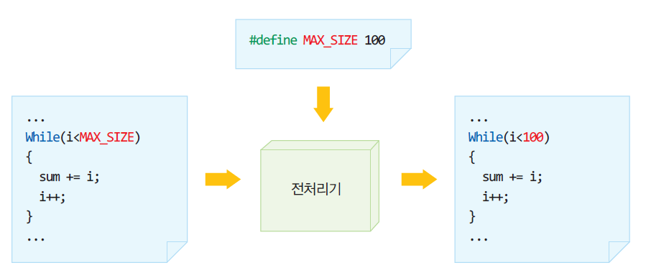
단순 매크로의 동작

Slide 7
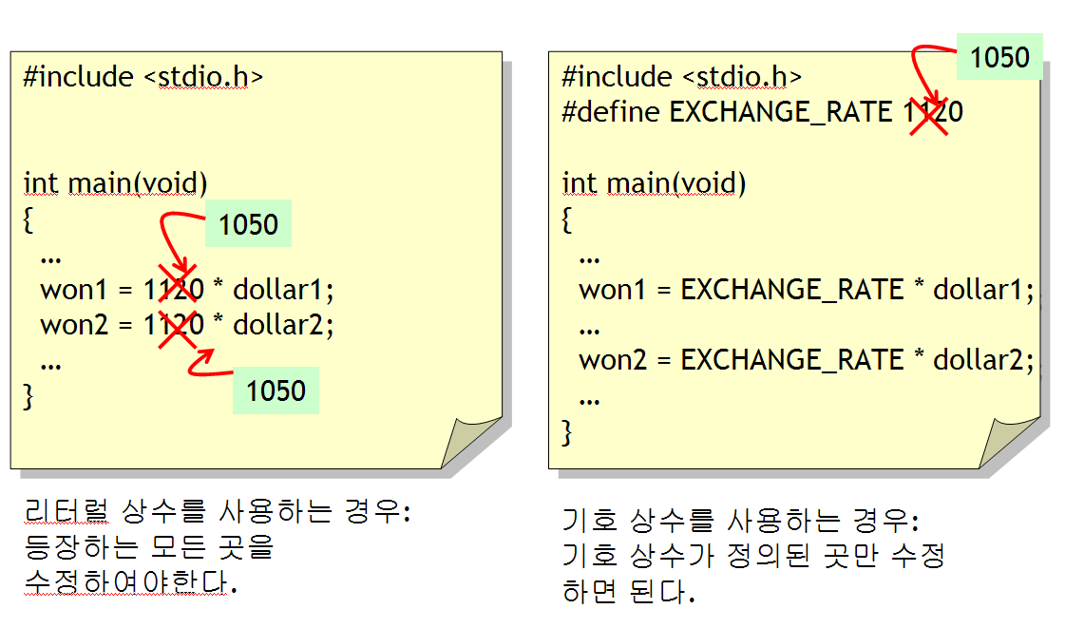
단순 매크로의 장점
프로그램의 가독성을 높인다.
상수의 변경이 용이하다.
기호 상수를 사용하는 경우
숫자를 사용하는 경우

Slide 8

중간 점검
1. 숫자 상수를 기호 상수로 정의하는 데 사용되는 전처리 지시자는 #________이다.
2. #define을 이용하여서 하나의 텍스트를 다른 텍스트로 정의할 수 있는가?

Slide 9
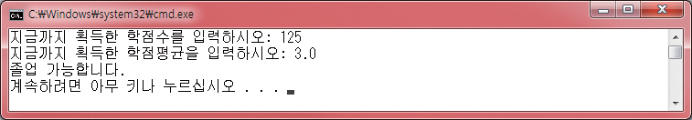
&&를 and로 바꾸기
어느 학교에서 학생이 졸업하려면 120학점을 따야하고 성적평균이 2.0이상이어야 한다고 하자. 학점과 성적평균을 물어봐서 졸업여부를 판정하는 프로그램을 작성하자. 단 &&나 || 대신에 and와 or를 사용한다.

Slide 10
&&를 and로 바꾸기
#include <stdio.h>
#define and &&
#define or ||
int main(void)
{
int credits;
double gpa;
printf("지금까지 획득한 학점수를 입력하시오: ");
scanf("%d", &credits);
printf("지금까지 획득한 학점평균을 입력하시오: ");
scanf("%lf", &gpa);
if (credits >= 120 and gpa >= 2.0)
printf("졸업 가능합니다. \n");
else
printf("좀 더 다녀야 합니다. \n");
return 0;
}

Slide 11
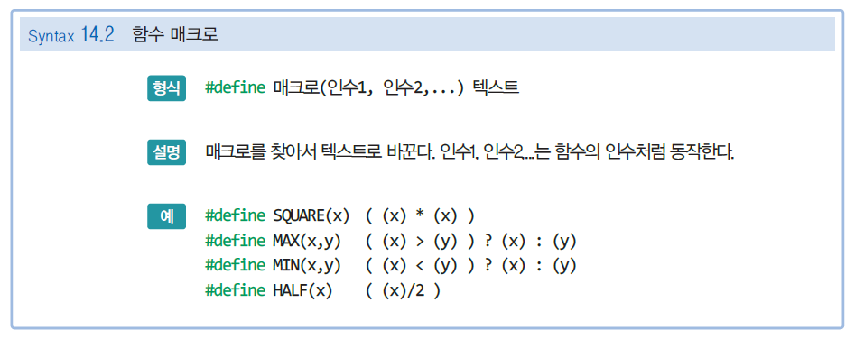
함수 매크로

Slide 12
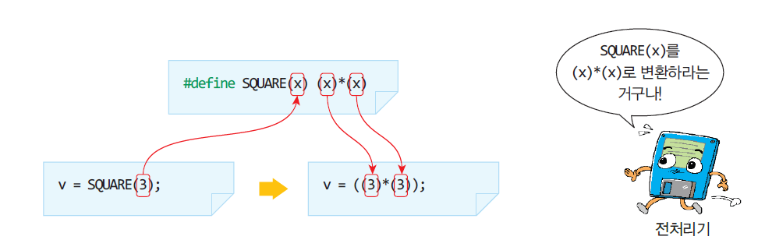
함수 매크로의 예
#define SUM(x, y) ((x) + (y))
#define AVERAGE(x, y, z) (( (x) + (y) + (z) ) / 3 )
#define MAX(x,y) ( (x) > (y) ) ? (x) : (y)
#define MIN(x,y) ( (x) < (y) ) ? (x) : (y)

Slide 13
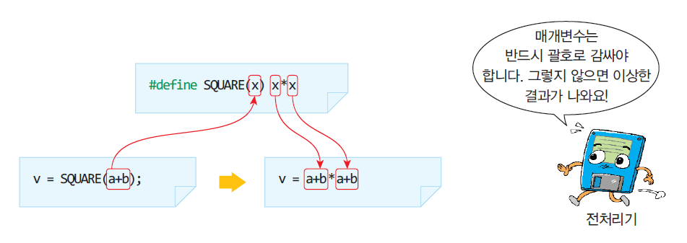
주의할 점

Slide 14
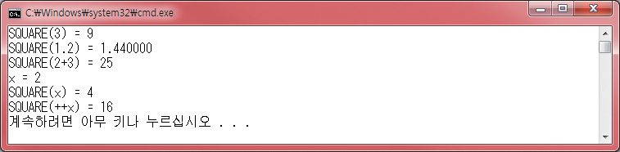
예제
#include <stdio.h>
#define SQUARE(x) ((x) * (x))
int main(void)
{
int x = 2;
printf("SQUARE(3) = %d\n", SQUARE(3)); // 상수에도 적용 가능
printf("SQUARE(1.2) = %f\n", SQUARE(1.2)); // 실수에도 적용 가능
printf("SQUARE(2+3) = %d\n", SQUARE(2 + 3)); // 수식에도 적용 가능
printf("x = %d\n", x); // 변수에도 적용 가능
printf("SQUARE(x) = %d\n", SQUARE(x)); // 변수에도 적용 가능
printf("SQUARE(++x) = %d\n", SQUARE(++x)); // 논리 오류
return 0;
}

Slide 15
다중 라인 매크로
#define PRETTY_PRINT(s) \
printf("Message: \"%s\"\n", \
s);

Slide 16
함수 매크로의 장단점
함수 매크로의 장단점
함수 호출 단계가 필요없어 실행 속도가 빠르다.
소스 코드의 길이가 길어진다.
간단한 기능은 매크로를 사용
#define MIN(x, y) ((x) < (y) ? (x) : (y))
#define ABS(x) ((x) > 0 ? (x) : -(x))

Slide 17
중간 점검
1. 함수 매크로는 함수보다 속도가 느린가?
2. 3제곱을 수행하는 함수 매크로를 정의하여 보자.

Slide 18
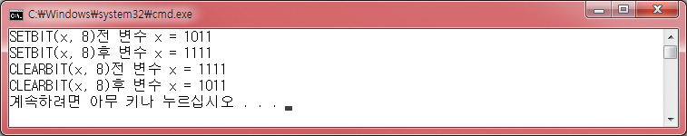
비트 조작하기
매크로를 테스트하는 프로그램을 작성하라.
#define SETBIT(x, n) ((x) |= (1<<(n)))
#define CLEARBIT(x, n) ((x) &= ~(1<<(n)))
#define TESTBIT(x, n) ((x) & (1<<(n)))

Slide 19
비트 조작하기
#include <stdio.h>
#define SETBIT(x, n) ((x) |= (1<<(n)))
#define CLEARBIT(x, n) ((x) &= ~(1<<(n)))
#define TESTBIT(x, n) ((x) & (1<<(n)))
int main(void) {
int x = 0x1011;
printf("SETBIT(x, 8)전 변수 x = %x\n", x);
SETBIT(x, 8);
printf("SETBIT(x, 8)후 변수 x = %x\n", x);
printf("CLEARBIT(x, 8)전 변수 x = %x\n", x);
CLEARBIT(x, 8);
printf("CLEARBIT(x, 8)후 변수 x = %x\n", x);
return 0;
}

Slide 20
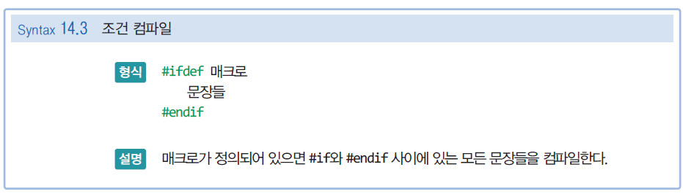
#ifdef

Slide 21
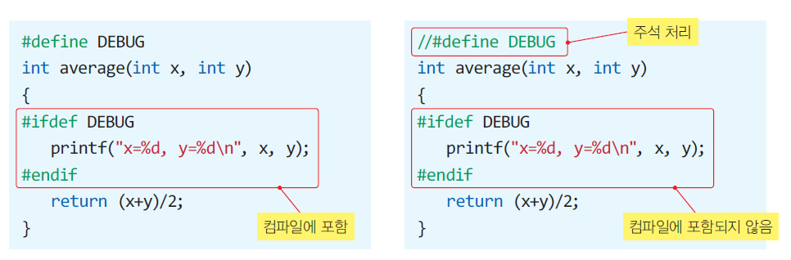
예

Slide 22

예제
어떤 회사에서 리눅스와 윈도우즈 버전의 프로그램을 개발하였다고 하자.

Slide 23
예제
#include <stdio.h>
#define LINUX
int main(void)
{
#ifdef LINUX
printf("리눅스 버전입니다. \n");
#else
printf("윈도우 버전입니다. \n");
#endif
return 0;
}

Slide 24
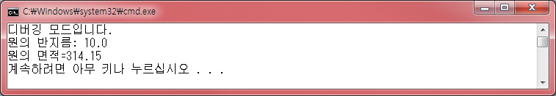
함수 매크로의 사용
PI는 단순 매크로로 정의한다.
원의 면적을 계산하는 매크로 CIRCLE_AREA(r)를 정의해보자.
DEBUG를 정의한다.
DEBUG가 정의되어 있으면 “디버깅 모드입니다.”를 화면에 출력한다.

Slide 25
함수 매크로의 사용
#include <stdio.h>
#define DEBUG
#define PI 3.1415
#define CIRCLE_AREA(r) (PI*(r)*(r))
int main(void)
{
double radius, area;
#ifdef DEBUG
printf("“디버깅 모드입니다.\n");
#endif
printf("원의 반지름: ");
scanf("%lf", &radius);
area = CIRCLE_AREA(radius);
printf("원의 면적=%.2f", area);
return 0;
}

Slide 26
#if
기호가 참으로 계산되면 컴파일
조건은 상수이어야 하고 논리, 관계 연산자 사용 가능
#if (DEBUG == 1) // DEBUG 값이 1이면 컴파일
printf("value=%d\n", value);
#endif
#if (VERSION > 3) // 버전이 3 이상이면 컴파일
...
#endif
#if 0 // 여기서부터 시작하여
void test()
{
/* 여기에 주석이 있다면 코드 전체를 주석 처리하는 것이 쉽지 않다. */
sub();
}
#endif // 여기까지 주석 처리된다.

Slide 27
예제 #1
#define NATION 1
#if NATION == 1
printf("안녕하세요?");
#elif NATION == 2
printf("你好吗?");
#else
printf("Hello World!");
#endif

Slide 28
다중 소스 파일
단일 소스 파일
파일의 크기가 너무 커진다.
소스 파일을 다시 사용하기가 어려움
다중 소스 파일
서로 관련된 코드만을 모아서 하나의 소스 파일로 할 수 있음
소스 파일을 재사용하기가 간편함

Slide 29
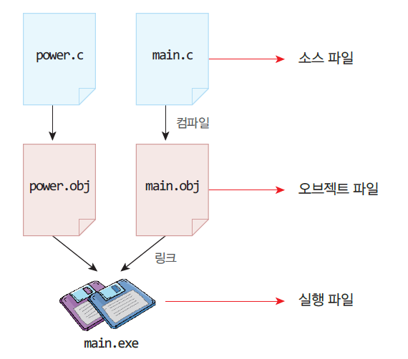
다중 소스 파일

Slide 30
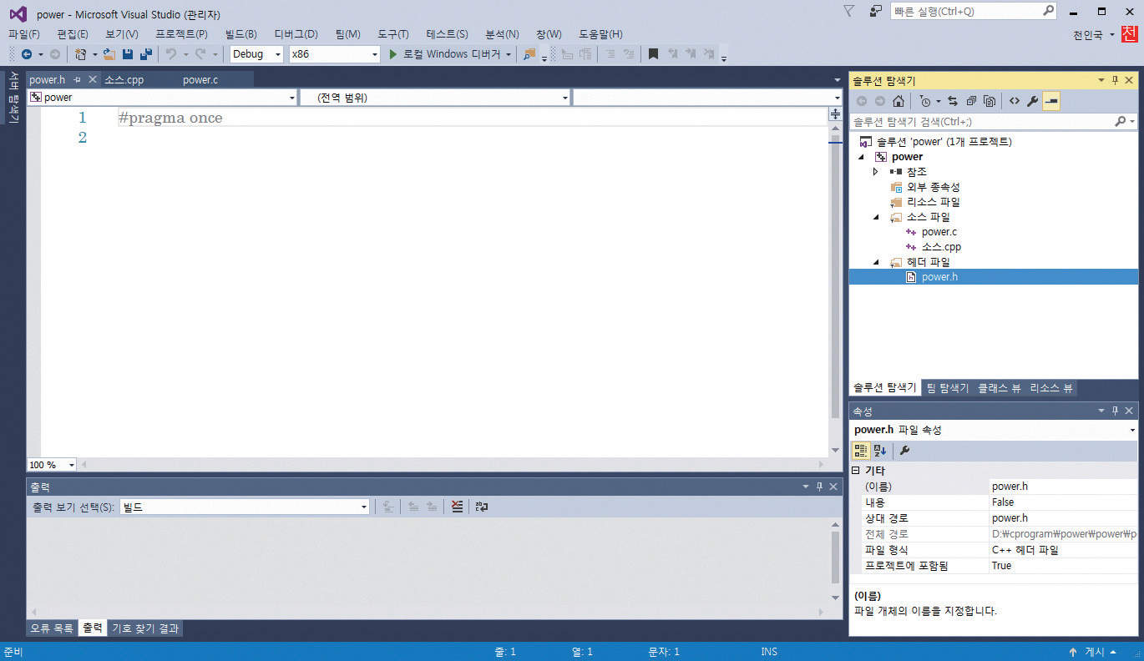
다중 소스 파일 사용

Slide 31
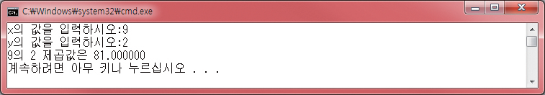
예제
9의 제곱을 계산하여 화면에 출력하는 다음과 같은 프로그램을 작성해보자.

Slide 32
예제
power.h
// power.c에 대한 헤더 파일
#ifndef POWER_H
#define POWER_H
double power(int x, int y);
#endif
main.c
// 다중 소스 파일
#include <stdio.h>
#include "power.h"
int main(void)
{
int x,y;
printf("x의 값을 입력하시오:");
scanf("%d", &x);
printf("y의 값을 입력하시오:");
scanf("%d", &y);
printf("%d의 %d 제곱값은 %f\n", x, y, power(x, y));
return 0;
}
power.c
// 다중 소스 파일
#include "power.h“
double power(int x, int y)
{
double result = 1.0;
int i;
for(i = 0;i < y; i++)
result *= x;
return result;
}

Slide 33
헤더 파일 이중 포함 방지
/***
*stdio.h - definitions/declarations for standard I/O routines
****/
#ifndef _INC_STDIO
#define _INC_STDIO
....
....
#endif
헤더 파일이 포함된 적 없을 경우 매크로 _INC_STDIO는 정의되어 있지 않다.
헤더 파일이 한번 포함되면 매크로가 정의되며 #define 밑의 소스가 포함된다.
헤더 파일을 다시 한번 포함하려고 할 때 매크로가 이미 정의되어 있으므로 #define 밑의 소스는 포함되지 않는다.

Slide 34
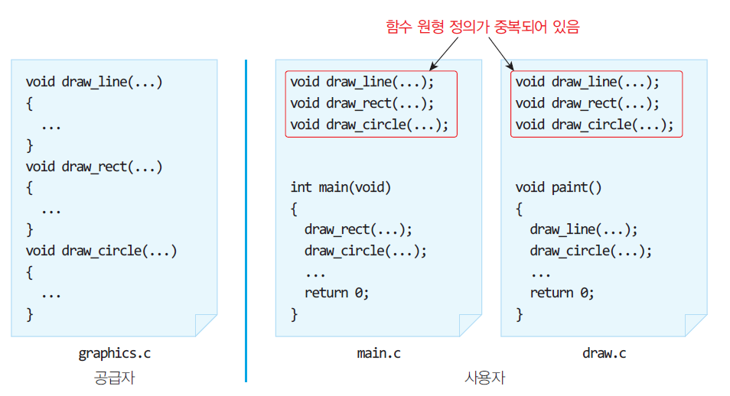
헤더 파일을 사용하지 않으면

Slide 35
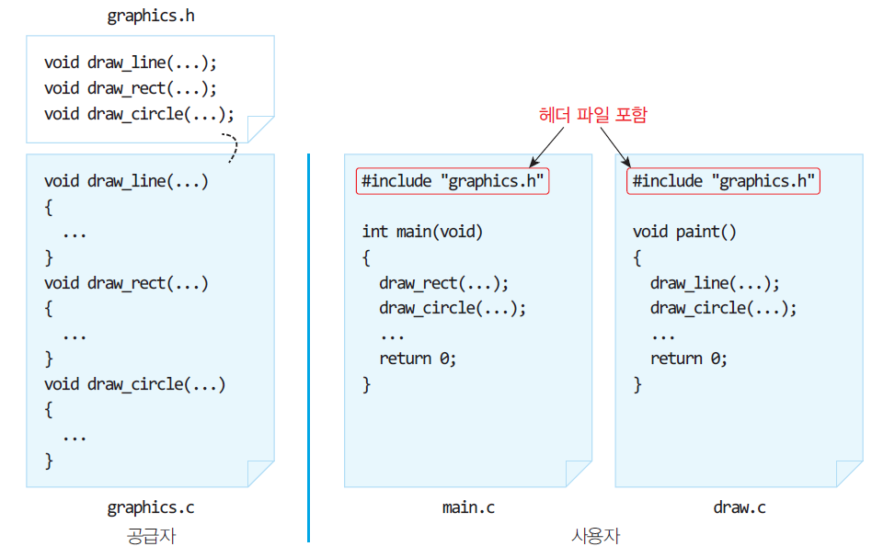
헤더 파일을 사용하면

Slide 36
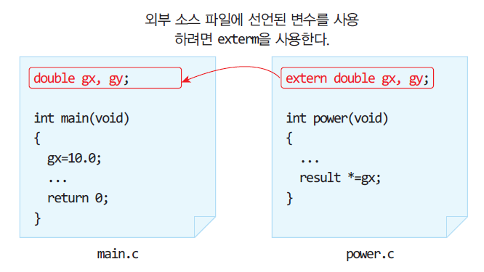
다중 소스 파일에서 외부 변수

Slide 37
main() 함수의 인수
지금까지의 main() 함수 형태
외부로부터 입력을 받는 main() 함수 형태
int main(void)
{
..
}
int main(int argc, char *argv[])
{
..
}

Slide 38
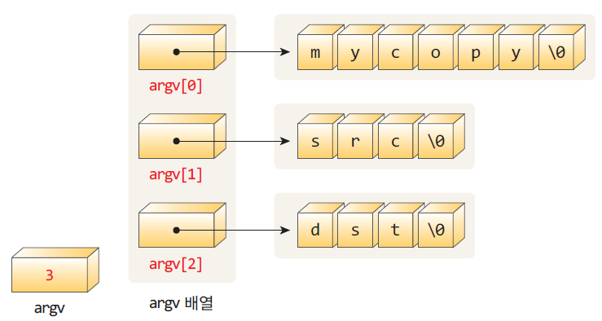
인수 전달 방법
C: \cprogram> mycopy src dst

Slide 39
예제
#include <stdio.h>
int main(int argc, char *argv[])
{
int i = 0;
for(i = 0;i < argc; i++)
printf("명령어 라인에서 %d번째 문자열 = %s\n", i, argv[i]);
return 0;
}
c:\cprogram\mainarg\Debug>mainarg src dst
명령어 라인에서 0번째 문자열 = mainarg
명령어 라인에서 1번째 문자열 = src
명령어 라인에서 2번째 문자열 = dst
c:\cprogram\mainarg\Debug>

Slide 40
비주얼 C++ 프로그램 인수 입력 방법
프로젝트 속성 → 디버깅 탭 → 명령 인수 추가

Slide 41
중간 점검
main()의 argv[0]에는 무엇이 들어 있는가? 프로그램 이름
“C>test a b c” 라고 도스 창에서 입력하였다면 argc, arv[]에는 어떤 값들이 들어 가는가? 4,test, a, b, c

